Slide 1

Aplicaciones nativas, no nativas y multiplataforma.
UTN

Slide 2


APLICACIÓN MOVIL
.

Slide 3
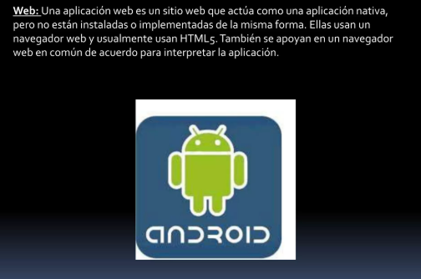
APLICACIÓN WEB
.

Slide 4
APLICACIÓN NO NATIVAS
Las aplicaciones no nativas, o de tipo web, son aquellas que se acceden a través de un navegador web y no necesitan ser descargadas. A diferencia de las aplicaciones nativas, que son desarrolladas para un sistema operativo específico y se descargan desde tiendas de aplicaciones como la App Store o Play Store, las aplicaciones web se ejecutan en el navegador.
.

Slide 5
EJEMPLO NO NATIVAS
Ejemplos de aplicaciones no nativas:
Google Chrome:
El navegador web más popular, que permite acceder a una gran variedad de servicios y aplicaciones web.
Gmail:
El servicio de correo electrónico de Google, accesible desde cualquier navegador web.
Google Drive:
El servicio de almacenamiento en la nube de Google, que se puede acceder desde cualquier navegador web.
WhatsApp Web:
La versión web de la aplicación de mensajería instantánea, accesible desde cualquier navegador.
Facebook:
.

Slide 6
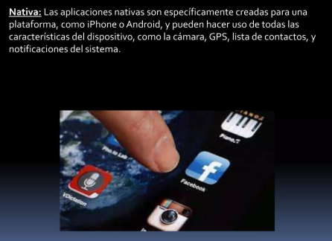
APLICACIÓN NATIVA
.

Slide 7
APLICACIÓN HIBRIDA O MULTIPLATAFORMA
Las aplicaciones multiplataforma, también conocidas como aplicaciones híbridas, son aquellas que están diseñadas para funcionar en diferentes sistemas operativos y dispositivos. Esto significa que el mismo código de la aplicación puede ser utilizado en dispositivos móviles (como iOS y Android), computadoras de escritorio (Windows, macOS, Linux) y tabletas, entre otros.
.

Slide 8
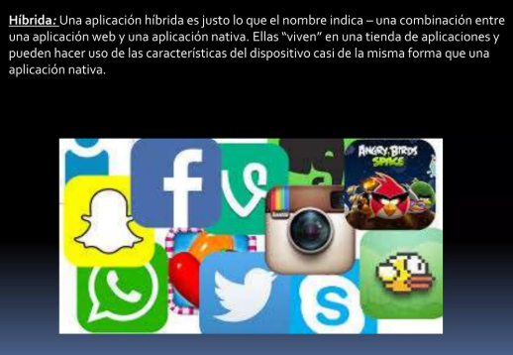
APLICACIÓN HIBRIDA
.

Slide 9
APLICACIÓN HIBRIDA
.

